Slide 1
Как найти результаты следующих действий?
1000110₂ + 1010101₂
1110001110₂-11010₂
101101₂ × 100011₂

Slide 2
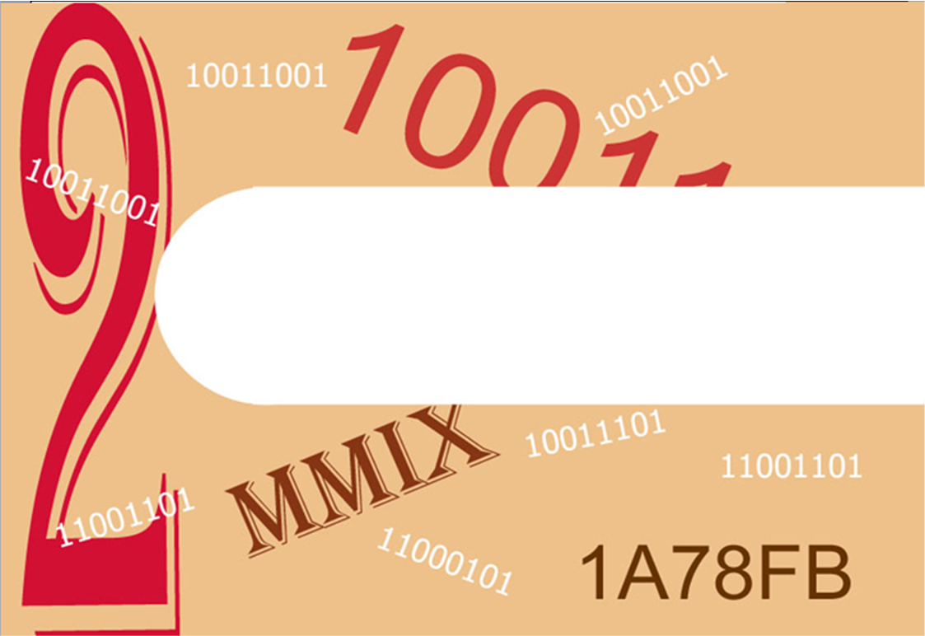
«АРИФМЕТИКА
В ДВОИЧНОЙ СИСТЕМЕ
СЧИСЛЕНИЯ»

Slide 3
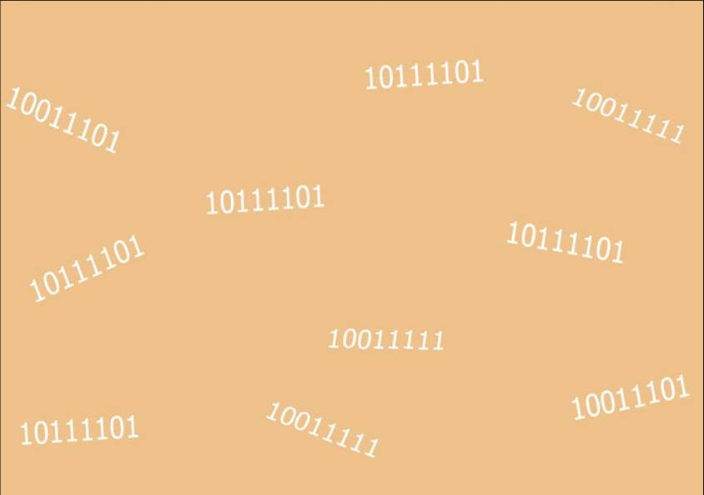
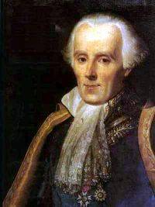
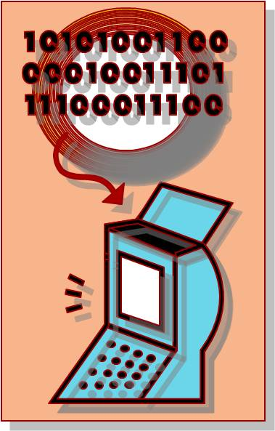
Лаплас писал о своем отношении к двоичной (бинарной) системе счисления
«Мысль – выражать все числа немногими знаками, придавая им значение по форме, её значение по месту, настолько проста, что именно из-за этой простоты трудно оценить, насколько она удивительна …»
Пьер Симон Лаплас (1749 – 1827 гг.)
Эти слова подчеркивают универсальность алфавита, состоящего из двух символов.

Slide 4
Все позиционные системы счисления «одинаковы», а именно, во всех них выполняются арифметические операции по одним и тем же правилам:
справедливы одни и те же законы арифметики:
-коммутативный (переместительный) m + n = n + m
m · n = n · m
ассоциативный (сочетательный)
( m + n ) + k = m + ( n + k ) = m + n + k
(m · n ) · k = m · ( n · k ) = m · n · k
дистрибутивный (распределительный)
( m + n ) · k = m · k + n · k
справедливы правила сложения, вычитания и умножения столбиком;
правила выполнения арифметических операций опираются на таблицы сложения и умножения.

Slide 5
Сложение:
+ | 0 | 1
0 | 0 | 1
1 | 1 |  | ¹0

Slide 6
Пример 1: 1110₂ + 1001₂ =?
₊ 1110
1001
10111
Пример 2: 1111₂ + 101111₂ =?
₊ 1111
101111
110110

Slide 7
Вычитание:
- | 0 | 1
0 | 0 | 11
1 | 1 | 0

Slide 8
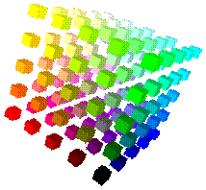
Пример 1: 1110₂ -1001₂ =?
₋ 1110
1001
101
Пример 2: 1100110₂ -1001₂ =?
₋ 1100110
1001
1011101

Slide 9
Умножение:
× | 0 | 1
0 | 0 | 0
1 | 0 | 1

Slide 10
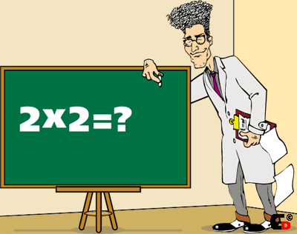
Пример 1: 101₂ ×11₂ =?
×101
11
₊ 101
101
1111
Пример 2: 101₂ ×1100₂ =?
×1100
101
₊ 1100
1100
111100

Slide 11
Пример 1: 110₂ :11₂ =?
₋ 110 11
11 10
0
Пример 2: 10101₂ :11₂ =?
₋ 10101 11
11 111
100
11
11
11
0

Slide 12
Домашнее задание
1. Уровень знания:
Выучить правила выполнения арифметических действий в двоичной системе счисления, выучить таблицы сложения, вычитания, умножения.
2.Уровень понимания: Выполните действия:
110010+111,01
11110000111-110110001
10101,101×111
3.Уровень применения:
Составьте таблицы сложения, умножения в троичной системе счисления.
Выполните действия: 102×222; 102+222
4.Творческий уровень: Восстановите двоичные цифры:
**0*0*1**1+10111*1011=100*1*00010;
1*01+1**=10100.

